Slide 1





Slide 2



الكلية العلمية الإسلامية
الدرس : المفعول المطلق
الوحدة: الرابعة
الصَّف :التاسع
المادة: اللُّغة العربية
01:00 minutes
النتاجات المتوقعة :
يستذكر الطالب المصادر.
يتعرف الطالب المفعول المطلق.
يتعرف الفائدة من استخدام المفعول المطلق.
النتاجات
التمهيد
التقويم القبلي
التقديم
تقويم التكويني
التغذية الراجعة
التمايز
الربط بالحياة
التفكير الناقد
بطاقة خروج

Slide 3
الكلية العلمية الإسلامية
الدرس : المفعول المطلق
الوحدة: الرابعة
الصَّف : االتاسع
المادة: اللُّغة العربيَّة
01:00 minutes
التَّقويم القبلي :
الكلمة التي دلّت على حدث غير مُرتبط بزمن هي:
أ ) انتبهْ
ب ) انتباه
ج ) ينتبهُ
د) انتبهَ
النتاجات
التمهيد
التقويم القبلي
التقديم
تقويم التكويني
التغذية الراجعة
التمايز
الربط بالحياة
التفكير الناقد
IRS
بطاقة خروج
ألواح صغيرة

Slide 4

الكلية العلمية الإسلامية
الدرس : المفعول المطلق
الوحدة: الرابعة
الصَّف : االتاسع
المادة: اللُّغة العربيَّة
01:00 minutes
التَّقويم القبلي :
الكلمة التي دلّت على حدث غير مُرتبط بزمن هي:
أ ) انتبهْ
ب ) انتباه
ج ) ينتبهُ
د) انتبهَ
النتاجات
التمهيد
التقويم القبلي
التقديم
تقويم التكويني
التغذية الراجعة
التمايز
الربط بالحياة
التفكير الناقد
IRS
بطاقة خروج
ألواح صغيرة

Slide 5

الكلية العلمية الإسلامية
01:00 minutes
الدرس : المفعول المطلق
الوحدة: الرابعة
الصَّف : االتاسع
المادة: اللُّغة العربيَّة
التَّمهيد: عرّف المصدر الصّريح وبيّن علامتهُ الإعرابية.
النتاجات
التمهيد
التقويم القبلي
التقديم
تقويم التكويني
التغذية الراجعة
التمايز
الربط بالحياة
التفكير الناقد
IRS
بطاقة خروج
ألواح صغيرة

Slide 6

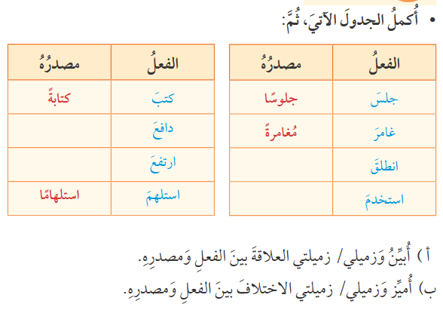
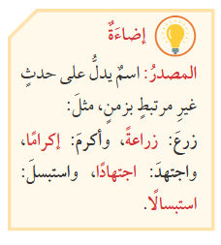

الكلية العلمية الإسلامية
الدرس : المفعول المطلق
الوحدة: الرابعة
الصَّف :التاسع
المادة: اللُّغة العربيَّة
02:00 minutes
التَّقديم :
النتاجات
التمهيد
التقويم القبلي
التقديم
دِفاعًا
تقويم التكويني
ارتفاعًا
انطلاقًا
التغذية الراجعة
استخدامًا
التمايز
الربط بالحياة
علاقة اشتقاق فالمصدر يُشتق من فعله.
التفكير الناقد
الفعل يدل على حدث وزمن بينما المصدر يدل على حدث دون زمن.
بطاقة خروج

Slide 7
الكلية العلمية الإسلامية
04:00 minutes
الدرس : المفعول المطلق
الوحدة: الرابعة
الصَّف :التاسع
المادة: اللُّغة العربيَّة
التقديم (مهمّة): اقرأ الجمل وحلّلها وأجب عمّا يليها من أسئلة.
النتاجات
التمهيد
* في الجمل الأربعة نلاحظ أنّ الكلمات الملوّنة بالأحمر أفعال ومصادرُها الكلمات الملوّنة بالأزرق.
1- في الجملة الأولى ما المعنى الذي أضافتهُ (تكليمًا) من حيث القوّة؟
2- في الجملتين الثانية والثالثة ما الذي حدّد نوع التحليق وما صفة الابتسامة؟
3- ما الفائدة التي أضافتها المصادر في الجملتين الثانية والثالثة؟
4- في الجملة الرابعة دلّ المصدر على مثنىً، فما الفائدة التي أضافها إلى الجملة؟
1- قال تعالى: "وكلَّمَ اللهُ موسى تكليمًا".
2- كأنَّ التمثالَ يُحلِّقُ تحليقَ الطّيرِ.
3- ابتسمَ ليَ الرّجلُ ابتسامةً واهيةً.
4- نظرَ ليَ المدرّبُ نظرتينِ بعينيهِ.
التقويم القبلي
التقديم
تقويم التكويني
التغذية الراجعة
التمايز
الربط بالحياة
التفكير الناقد
بطاقة خروج

Slide 8
الكلية العلمية الإسلامية
الدرس : المفعول المطلق
الوحدة: الرابعة
الصَّف : االتاسع
المادة: اللُّغة العربيَّة
02:00 minutes
التقديم : التغذية الراجعة.
النتاجات
التمهيد
في الجمل الأربعة نلاحظ أنّ الكلمات الملوّنة بالأحمر أفعال ومصادرُها الكلمات الملوّنة بالأزرق.
1- في الجملة الأولى ما المعنى الذي أضافتهُ (تكليمًا) من حيث القوّة؟
تأكيد حدوث الفعل.
2- في الجملتين الثانية والثالثة ما الذي حدّد نوع التحليق وما صفة الابتسامة؟
الذي حدّد نوع التحليق المضاف إليه (الطير)
الذي حدّد نوع الابتسامة النعت / الصفة (واهية)
3- ما الفائدة التي أضافتها المصادر في الجملتين الثانية والثالثة؟
بيان نوع الفعل
4- في الجملة الرابعة دلّ المصدر على مثنىً، فما الفائدة التي أضافها إلى الجملة؟
بيان العدد
التقويم القبلي
التقديم
تقويم التكويني
التغذية الراجعة
التمايز
الربط بالحياة
التفكير الناقد
IRS
بطاقة خروج
ألواح صغيرة

Slide 9
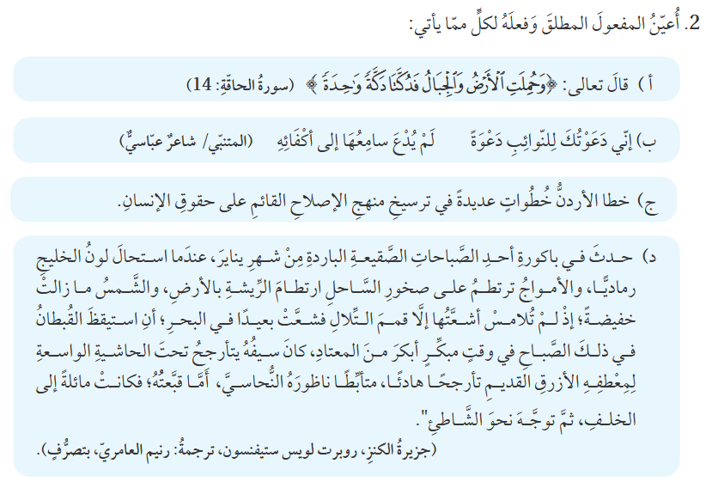
الكلية العلمية الإسلامية
التقويم التكويني ص107
02:00 minutes
الدرس : المفعول المطلق
الوحدة: الرابعة
الصَّف :التاسع
المادة: اللُّغة العربيَّة
النتاجات
التمهيد
__
__
__
التقويم القبلي
___
___
___
التقديم
____
__
____
تقويم التكويني
التغذية الراجعة
____
____
____
التمايز
____
الربط بالحياة
____
____
التفكير الناقد
بطاقة خروج

Slide 10
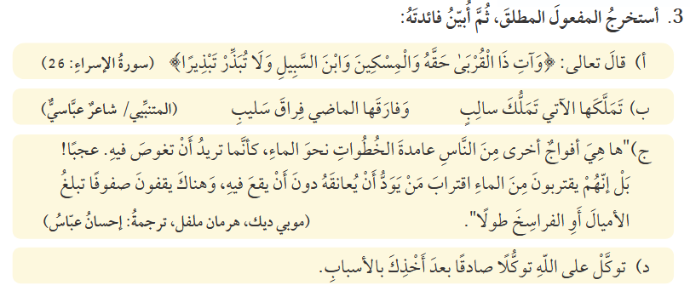
الكلية العلمية الإسلامية التقويم التكويني ص108
01:00 minutes
الدرس : المفعول المطلق
الوحدة: الرابعة
الصَّف : االتاسع
المادة: اللُّغة العربيَّة
النتاجات
التمهيد
تأكيد حدوث الفعل
التقويم القبلي
____
التقديم
بيان النوع
____
____
تقويم التكويني
التغذية الراجعة
____
بيان النوع
التمايز
الربط بالحياة
____
التفكير الناقد
بيان النوع
IRS
بطاقة خروج
ألواح صغيرة

Slide 11
الكلية العلمية الإسلامية التقويم الختامي
الدرس : المفعول المطلق
الوحدة: الرابعة
الصَّف : االتاسع
المادة: اللُّغة العربيَّة
01:00 minutes
الجملة التي تحتوي على مفعول مطلق:
أ ) استخدمت الهاتف للضرورة.
ب ) عدت إلى المدرسة عودة سريعة.
ج ) استشهد الجندي حبًّا في وطنه.
النتاجات
التمهيد
التقويم القبلي
التقديم
تقويم التكويني
التغذية الراجعة
التمايز
الربط بالحياة
التفكير الناقد
IRS
بطاقة خروج
ألواح صغيرة

Slide 12
الكلية العلمية الإسلامية التقويم الختامي
الدرس : المفعول المطلق
الوحدة: الرابعة
الصَّف : االتاسع
المادة: اللُّغة العربيَّة
01:00 minutes
الجملة التي تحتوي على مفعول مطلق:
أ ) استخدمت الهاتف للضرورة.
ب ) عدت إلى المدرسة عودة سريعة.
ج ) استشهد الجندي حبًّا في وطنه.
النتاجات
التمهيد
التقويم القبلي
التقديم
تقويم التكويني
التغذية الراجعة
التمايز
الربط بالحياة
التفكير الناقد
IRS
بطاقة خروج
ألواح صغيرة

Slide 14
الكلية العلمية الإسلامية
الدرس : المفعول المطلق
الوحدة: الرابعة
الصَّف :التاسع
المادة: اللُّغة العربية
01:00 minutes
النتاجات المتوقعة :
يعرب الطالب المفعول المطلق
يضبط حركة المفعول المطلق
النتاجات
التمهيد
التقويم القبلي
التقديم
تقويم التكويني
التغذية الراجعة
التمايز
الربط بالحياة
التفكير الناقد
بطاقة خروج

Slide 15
الكلية العلمية الإسلامية
الدرس : المفعول المطلق
الوحدة: الرابعة
الصَّف : االتاسع
المادة: اللُّغة العربيَّة
01:00 minutes
التَّقويم القبلي :
الجملة التي كان المفعول المطلق فيها يدل على بيان النوع هي:
أ ) اقتصدَ الطلابُ في استخدام الماءِ اقتصادًا.
ب ) سدّدَ الهدّافُ الكرةَ تسديدَ الصقرِ.
ج ) دعوتُ صديقي إلى الحفلِ دعوتين.
د) توكّلتُ على اللهِ توكّلًا.
النتاجات
التمهيد
التقويم القبلي
التقديم
تقويم التكويني
التغذية الراجعة
التمايز
الربط بالحياة
التفكير الناقد
IRS
بطاقة خروج
ألواح صغيرة

Slide 16
الكلية العلمية الإسلامية
الدرس : المفعول المطلق
الوحدة: الرابعة
الصَّف : االتاسع
المادة: اللُّغة العربيَّة
01:00 minutes
التَّقويم القبلي :
الجملة التي كان المفعول المطلق فيها يدل على بيان النوع هي:
أ ) اقتصدَ الطلابُ في استخدام الماءِ اقتصادًا.
ب ) سدّدَ الهدّافُ الكرةَ تسديدَ الصقرِ.
ج ) دعوتُ صديقي إلى الحفلِ دعوتين.
د) توكّلتُ على اللهِ توكّلًا.
النتاجات
التمهيد
التقويم القبلي
التقديم
تقويم التكويني
التغذية الراجعة
التمايز
الربط بالحياة
التفكير الناقد
IRS
بطاقة خروج
ألواح صغيرة

Slide 17
الكلية العلمية الإسلامية
01:00 minutes
الدرس : المفعول المطلق
الوحدة: الرابعة
الصَّف : االتاسع
المادة: اللُّغة العربيَّة
التَّمهيد:.
النتاجات
التمهيد
التقويم القبلي
التقديم
تقويم التكويني
التغذية الراجعة
التمايز
الربط بالحياة
التفكير الناقد
IRS
بطاقة خروج
ألواح صغيرة

Slide 18
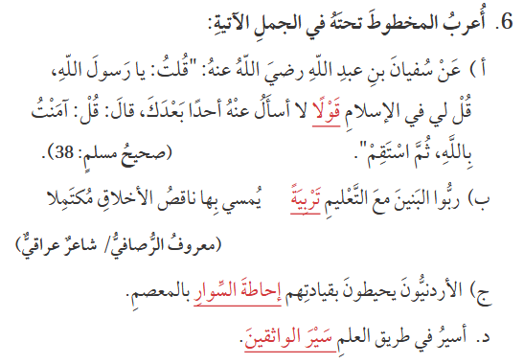
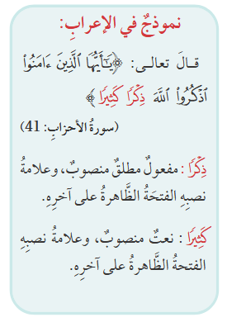
الكلية العلمية الإسلامية
02:00 minutes
الدرس : المفعول المطلق
الوحدة: الرابعة
الصَّف :التاسع
المادة: اللُّغة العربيَّة
التَّقديم : ص108
النتاجات
التمهيد
التقويم القبلي
التقديم
تقويم التكويني
التغذية الراجعة
التمايز
الربط بالحياة
التفكير الناقد
بطاقة خروج

Slide 19
الكلية العلمية الإسلامية
02:00 minutes
الدرس : المفعول المطلق
الوحدة: الرابعة
الصَّف :التاسع
المادة: اللُّغة العربيَّة
التَّقديم :
التغذية الراجعة س6 ص108
النتاجات
التمهيد
أ) قولًا : مفعول مطلق منصوب وعلامة نصبه الفتحة.
ب) تربيةً : مفعول مطلق منصوب وعلامة نصبه الفتحة.
ج) إحاطةَ : مفعول مطلق منصوب وعلامة نصبه الفتحة، وهو مُضاف.
السوارِ : مضاف إليه مجرور وعلامة جره الكسرة الظاهرة.
د) سيرَ : مفعول مطلق منصوب وعلامة نصبه الفتحة، وهو مضاف.
الواثقين : مضاف إليه مجرور وعلامة جره الياء لأنه جمع مذكر سالم.
التقويم القبلي
التقديم
تقويم التكويني
التغذية الراجعة
التمايز
الربط بالحياة
التفكير الناقد
بطاقة خروج

Slide 20
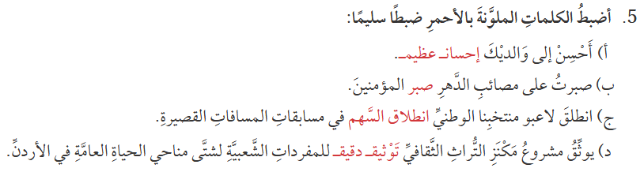
الكلية العلمية الإسلامية
03:00 minutes
الدرس : المفعول المطلق
الوحدة: الرابعة
الصَّف :التاسع
المادة: اللُّغة العربيَّة
ص 108
النتاجات
ـًا
ـًا
التمهيد
صبرَ
التقويم القبلي
انطلاقَ السهمِ
التقديم
ـًا
ـًا
تقويم التكويني
التغذية الراجعة
التمايز
الربط بالحياة
التفكير الناقد
بطاقة خروج

Slide 21
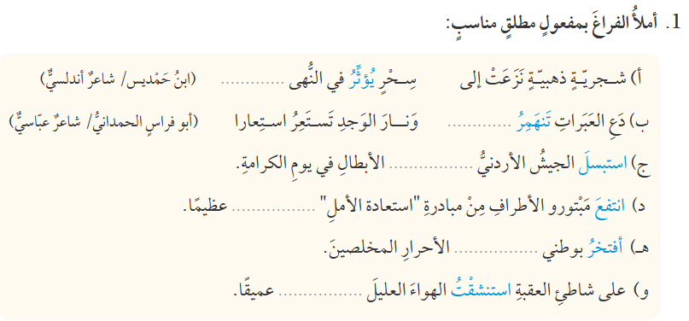
الكلية العلمية الإسلامية
01:00 minutes
الدرس : المفعول المطلق
الوحدة: الرابعة
الصَّف : االتاسع
المادة: اللُّغة العربيَّة
النتاجات
ص 107
التمهيد
تأثيرًا
التقويم القبلي
انهمارًا
التقديم
تقويم التكويني
استبسالَ
التغذية الراجعة
انتفاعًا
التمايز
افتخارَ
الربط بالحياة
استنشاقًا
التفكير الناقد
IRS
بطاقة خروج
ألواح صغيرة

Slide 22
الكلية العلمية الإسلامية
الدرس : المفعول المطلق
الوحدة: الرابعة
الصَّف :التاسع
المادة: اللُّغة العربيَّة
02:00 minutes
التقويم التكويني :
الكلمة التي وردت مفعولا لأجله في عبارة: ( زرت مركز رعاية الأيتام زيارةً سريعة للمساعدة والعودة إلى البيت) :
أ ) رعايةَ
ب) سريعةً
ج) مركزَ
د) زيارةً
النتاجات
التمهيد
التقويم القبلي
التقديم
تقويم التكويني
التغذية الراجعة
التمايز
الربط بالحياة
التفكير الناقد
بطاقة خروج

Slide 23
الكلية العلمية الإسلامية التاريخ : / إلى /
الدرس : المفعول المطلق
الوحدة: الرابعة
الصَّف :التاسع
المادة: اللُّغة العربيَّة
02:00 minutes
التقويم التكويني :
الكلمة التي وردت مفعولا لأجله في عبارة: ( زرت مركز رعاية الأيتام زيارةً سريعة للمساعدة والعودة إلى البيت) :
أ ) رعايةَ
ب) سريعةً
ج) مركزَ
د) زيارةً
النتاجات
التمهيد
التقويم القبلي
التقديم
تقويم التكويني
التغذية الراجعة
التمايز
الربط بالحياة
التفكير الناقد
بطاقة خروج

Slide 24
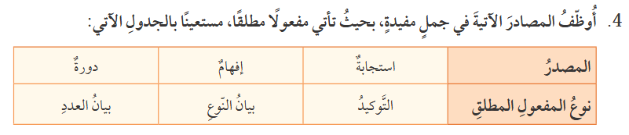
الكلية العلمية الإسلامية
الدرس : المفعول المطلق
الوحدة: الرابعة
الصَّف : التاسع
المادة: اللُّغة العربية
03:00 minutes
أسئلة التَّمايز- تتابع دائري
النتاجات
ص 108
التمهيد
1
التقويم القبلي
2
التقديم
تقويم التكويني
برأيك ما الذي يستفيده المتكلم من استخدام المفعول لأجله؟
استجبتُ لأوامرِ المدرِّبِ استجابةً.
فهّمتُ أخي درسَ القواعدِ إفهامَ المعلّم.
درتُ حولَ الملعبِ دوراتٍ عدّة.
التغذية الراجعة
3
التمايز
الربط بالحياة
4
التفكير الناقد
بطاقة خروج

Slide 25
الكلية العلمية الإسلامية
الدرس : المفعول المطلق
الوحدة: الرابعة
الصَّف : التاسع
المادة: اللُّغة العربية
03:00 minutes
الربط بالحياة
النتاجات
التمهيد
استخدم المفعول المطلق في جمل مفيدة توضح من
خلالها انتماءك لوطنك.
التقويم القبلي
التقديم
تقويم التكويني
التغذية الراجعة
التمايز
الربط بالحياة
التفكير الناقد
بطاقة خروج

Slide 26

الكلية العلمية الإسلامية التاريخ : / إلى /
الدرس : المفعول المطلق
الوحدة: الرابعة
الصف : التاسع
المادة: اللغة العربية
01:00 minutes
تقويم ختامي:
الجملة التي تحتوي على مفعول مطلق يفيد بيان النوع:
أ ) أقبل الرجل مسرعًا
ب ) وقف الجندي على الحدود وقوفا طويلاً
ج ) سامحتُ المخطَئ مسامحة
النتاجات
التمهيد
التقويم القبلي
التقديم
تقويم التكويني
التغذية الراجعة
التمايز
الربط بالحياة
التفكير الناقد
بطاقة خروج

Slide 27
الكلية العلمية الإسلامية
الدرس : المفعول المطلق
الوحدة: الرابعة
الصف : التاسع
المادة: اللغة العربية
01:00 minutes
تقويم ختامي:
الجملة التي تحتوي على مفعول مطلق يفيد بيان النوع:
أ ) أقبل الرجل مسرعًا
ب ) وقف الجندي على الحدود وقوفا طويلاً
ج ) سامحتُ المخطَئ مسامحة
النتاجات
التمهيد
التقويم القبلي
التقديم
تقويم التكويني
التغذية الراجعة
التمايز
الربط بالحياة
التفكير الناقد
بطاقة خروج

Slide 28
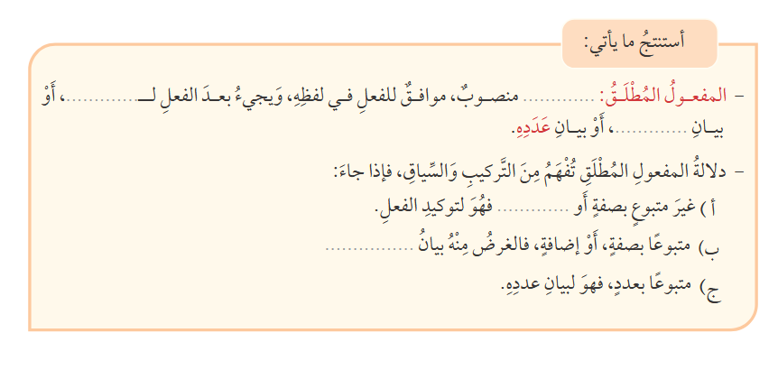
الكلية العلمية الإسلامية
الدرس : المفعول المطلق
الوحدة: الرابعة
الصف :
المادة:
01:00 minutes
بطاقة خروج :
النتاجات
ص 106
التمهيد
التقويم القبلي
تأكيده
مصدر
التقديم
نوعه
تقويم التكويني
مضاف إليه
التغذية الراجعة
النوع
التمايز
الربط بالحياة
التفكير الناقد
بطاقة خروج

